Slide 1

Lógica de Programación y Laboratorio
Sesión 6
Sebastian Montoya Villada

Slide 2

Contenido de la Clase
1.
Anatomía del Algoritmo: Los 5 pilares fundamentales.
2.
Identificadores: Reglas obligatorias y convenciones.
3.
Variables vs Constantes: Gestión de memoria.
4.
Tipos de Datos Primitivos: El sistema de tipos.
5.
Casting (Conversión): Transformación de datos.
2

Slide 3
Elementos Básicos
Todo programa se construye mediante la interacción de estos componentes:
Elemento | Función
Tipos de Datos | Definen la naturaleza (número, texto) y el espacio en memoria.
Identificadores | Nombres únicos para referenciar los datos.
Constantes | Valores fijos e inmutables (ej. PI, IVA).
Variables | Contenedores dinámicos cuyo valor cambia.
Operadores | Símbolos para operaciones (+, -, *, /).
3

Slide 4
¿Qué es un Tipo de Dato?
Cada dato pertenece a una categoría específica. El tipo de dato le indica a la computadora:
•
Qué clase de información es (número, letra, lógica).
•
Cómo la vamos a utilizar (operaciones matemáticas, texto).
•
Cuánto espacio ocupa en memoria.
Por ejemplo: Un número como 10 es diferente a una letra como 'b'.
2

Slide 5


Clasificación General
1. Tipos Simples
2. Tipos Estructurados
Son los más básicos. Representan un solo valor a la vez.
Agrupan varios valores bajo un mismo nombre.
•
Numéricos (Enteros, Reales)
•
Arreglos (Vectores, Matrices)
•
Alfanuméricos (Texto)
•
Registros
•
Carácter
•
Archivos
•
Lógicos (Boleanos)
•
Apuntadores
•
Vacío
3

Slide 6
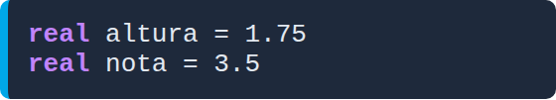
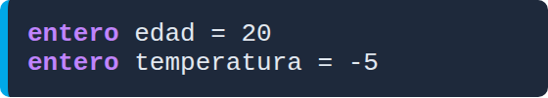
Datos Simples: Numéricos
Representan valores escalares numéricos. Se usan para realizar operaciones aritméticas comunes.
Real
Entero
Números con parte decimal.
Números exactos sin decimales.
4

Slide 7
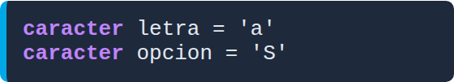
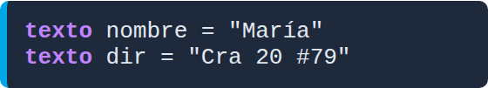
Alfanuméricos y Caracteres
Texto (Alfanumérico)
Carácter
Combinación de letras y números. Se usan comillas dobles.
Representa un solo símbolo. Se usan comillas simples.
No sirven para cálculos matemáticos.
5

Slide 8


Lógicos y Vacíos
Dato Lógico (Boleano)
Solo pueden tomar uno de dos valores. Son el resultado de comparaciones.
Dato Vacío
Indica ausencia de valor. Se usa en métodos (subprogramas) para señalar que no devuelven ningún dato.
6

Slide 9

Tipos de Datos Estructurados
Permiten agrupar varios valores bajo un único nombre. Esto facilita trabajar con grandes volúmenes de información.
•
Vectores: Una sola fila.
El Arreglo (Array)
•
Matrices: Filas y columnas.
Es como un contenedor con divisiones para guardar muchos datos del mismo tipo.
•
Otros: Pilas, Colas, Listas, Árboles (se ven en estructura de datos).
7

Slide 10

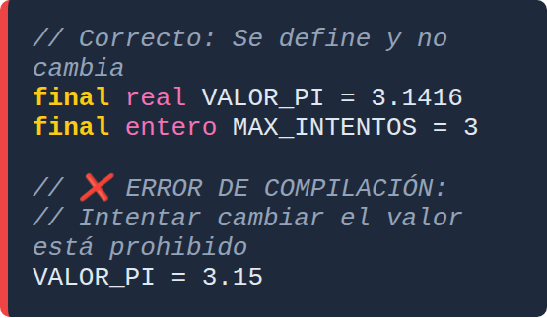

Constantes y el modificador final
Hay datos que nacen y mueren con el mismo valor (PI, IVA, Gravedad). Para protegerlos, usamos final.
Ejemplo :
Definición
Una constante es un espacio en memoria cuyo valor es inmutable. Una vez asignado, es imposible cambiarlo.
Reglas de Oro
•
Deben declararse con la palabra final.
•
Deben inicializarse en la misma línea.
*El compilador te protege de modificar datos críticos por error.
•
Por convención: MAYUSCULAS_SNAKE.

Slide 11
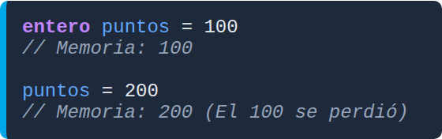
La Variable
Espacio en memoria para almacenar un dato cambiante.
•
Volátil: Se borra al cerrar.
•
Tipada: Si nace entero, muere entero.
•
Destructiva: Asignar borra lo anterior.
9

Slide 12
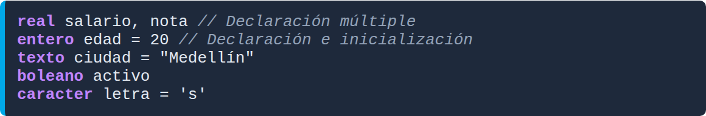
Declaración de Variables
Para crear una variable, anteponemos el tipo de dato seguido del nombre. Podemos inicializarla (darle valor) con el operador =.
8

Slide 13
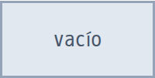
¿Cómo funciona en Memoria?
Cuando el compilador ejecuta real salario, nota, reserva espacios específicos en la memoria.
Sabe que allí solo se guardarán números reales, no texto.
salario
nota
Estos espacios quedan reservados exclusivamente para el tipo de dato declarado.
9

Slide 14


Comentarios
Son notas explicativas ignoradas por el compilador. Vitales para documentar el código.
1. Una línea (//)
2. Bloque de líneas (/* ... */)
10

Slide 15

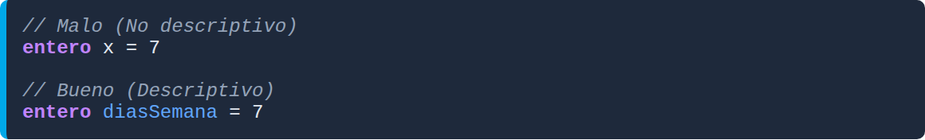
Identificadores: Definición
¿Qué son?
Son las etiquetas que asignamos a los espacios de memoria. Sin ellos, tendríamos que programar usando direcciones hexadecimales.
Regla de Oro: Un identificador debe ser descriptivo. Debe explicar por sí mismo qué información contiene.
4

Slide 16


Reglas Obligatorias
Si violas estas reglas, Logicode marcará error:
Permitido
Prohibido
•
Letras (A-Z, a-z).
•
Empezar con número (1erNota).
•
Números (0-9) *pero no al inicio.
•
Usar espacios (mi edad).
•
Guion bajo (_).
•
Símbolos raros (@, #, -).
•
Usar palabras reservadas (entero).
5

Slide 17



Buenas Prácticas (Estilo)
camelCase
PascalCase
Para variables. Empieza minúscula, siguientes palabras en mayúscula.
Para clases. Todas las palabras inician con mayúscula.
6

Slide 18
¿Válido?
Identificador | Estado | Razón
valor_dolar | Válido | Guion bajo es permitido.
NotaFinal | Válido* | Funciona, pero debería ser notaFinal (camelCase).
2nombres | Inválido | Empieza con número.
clase | Inválido | Es palabra reservada.
tu-edad | Inválido | El guion medio (-) es resta.
7

Slide 19




Palabras Reservadas
Palabras exclusivas de Logicode. No usarlas como variables.
Tipos de Datos
Control
entero, real, boleano, caracter, texto, vacio
si, sino, mientras, para, segun, caso, haga, mientrasque
Estructura / POO
E/S y Otros
clase, metodo, principal, nuevo, hereda, esteobjeto
imprima, lea, retorne, publico, privado
8

Slide 20
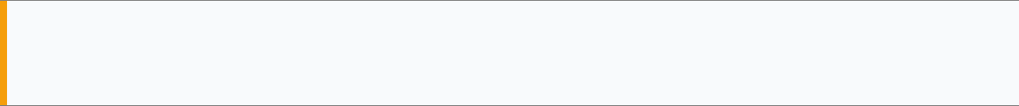
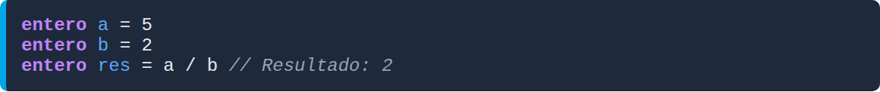
Cuidado con el Entero
Ideal para contadores y ciclos.
⚠️ División de Enteros
En Logicode, dividir dos enteros da como resultado un entero truncado (se pierden los decimales).
13

Slide 21

¿Qué es el Casting?
Es convertir una variable de un tipo de dato a otro.
Analogía de Recipientes
Las variables son recipientes de diferentes capacidades:
•
real = Balde Grande (guarda decimales).
•
entero = Vaso Pequeño (solo números exactos).
Reto: ¿Cómo pasamos el contenido de un balde a un vaso?
14

Slide 22
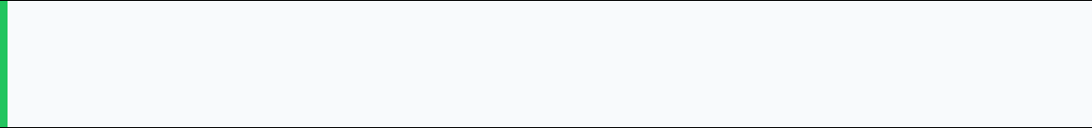
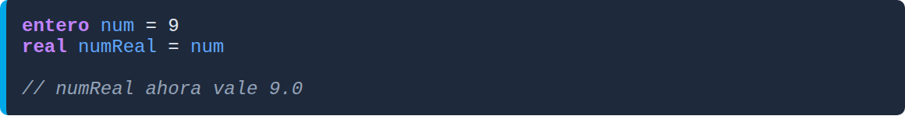
Casting Implícito (Widening)
De un tipo pequeño a uno grande. Es automático y seguro.
Sin riesgo
Un número entero cabe perfectamente en una variable real.
15

Slide 23
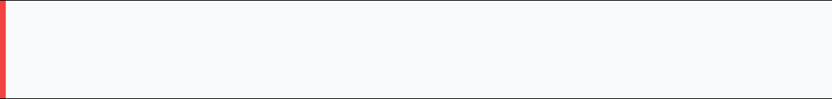
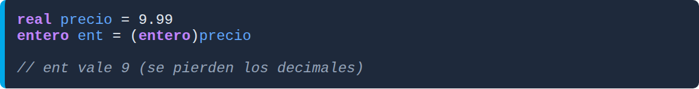
Casting Explícito (Narrowing)
De un tipo grande a uno pequeño. Requiere orden manual.
Con riesgo
Un decimal NO cabe en un entero. Debes usar (tipo) para forzarlo.
16

Slide 24

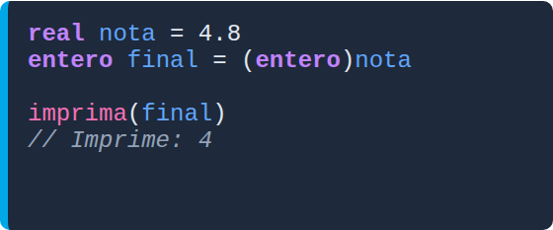
Peligro: Pérdida de Datos
Al hacer casting de real a entero, Logicode TRUNCA (corta), no redondea.
Ejemplo Drástico
Si tienes 4.8 y lo conviertes a entero, obtienes 4.
¡El estudiante reprueba aunque esté cerca del 5!
17

Slide 25

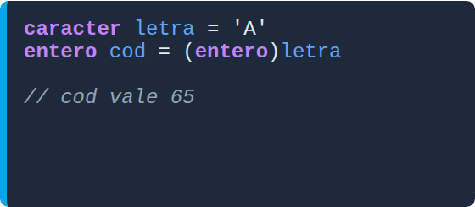
Caso: Caracter a Entero
Las letras son números internamente (Código ASCII).
Tabla ASCII
'A' = 65, 'B' = 66
'a' = 97
Útil para encriptación o matemáticas con letras.
18

Slide 26
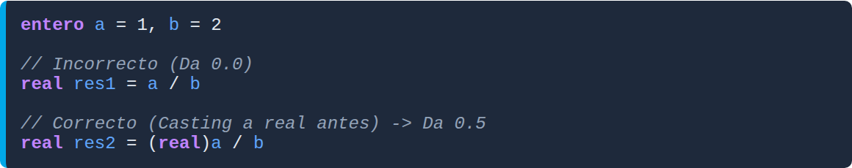
Problema de División Entera
Si divides enteros, obtienes enteros. Para decimales, usa casting.
19

Slide 27

Ejercicio #1
Calculadora de Promedio
Tienes 3 notas enteras: 4, 5 y 2. La suma es 11.
Reto:
Escribe el código usando casting para que el resultado sea 3.66.
20

Slide 28
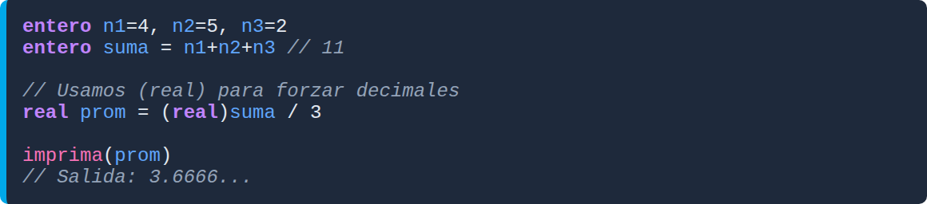
Solución #1
21

Slide 29

Ejercicio #2
Cajero Automático
Precio exacto: 19.95.
El cajero solo entrega billetes enteros.
Tarea: Convierte ese precio a un entero para saber cuánto dinero entregar (sin importar los centavos).
22

Slide 30
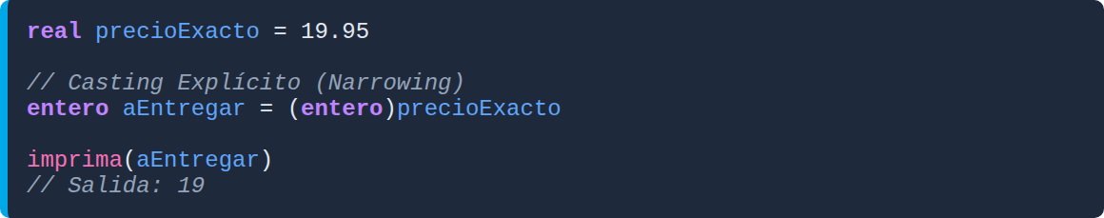
Solución #2
Nota: Los 0.95 se pierden irremediablemente.
23

Slide 31


Fundamentos y Sintaxis
1. La declaración es un nombre de variable válido.
2. El tipo sirve para guardar palabras como "Hola" usando comillas dobles.
3. El código genera un error porque intentamos guardar texto en un número.
4. El identificador es válido en Logicode (aunque no use camelCase).
1

Slide 32


Operaciones y Casting
5. La operación matemática entre enteros da como resultado exacto .
6. Al hacer casting explícito: el resultado se redondea a
7. Asignar un a una variable es un "Casting Implícito" y no requiere código extra.
2

Slide 33
Conceptos Generales
8. Una constante ( ) puede cambiar su valor varias veces mientras el programa corre.
9. Los comentarios iniciados con son ignorados por el compilador y sirven para explicar el código.
10. El tipo de dato puede almacenar las palabras "Verdadero" o "Falso" como texto.
3

Slide 34
Hoja de Respuestas
# | Resp. | Justificación
1 | FALSO | No pueden empezar con números.
2 | FALSO | caracter es UN símbolo con comilla simple.
3 | VERDADERO | Incompatibilidad de tipos (Texto a Entero).
4 | VERDADERO | El guion bajo es permitido (snake_case).
5 | FALSO | División entera trunca el resultado (da 2).
6 | FALSO | Casting a entero trunca (corta), da 9.
7 | VERDADERO | Es seguro pasar de pequeño a grande.
8 | FALSO | Las constantes son inmutables.
9 | VERDADERO | Documentación que no afecta la ejecución.
10 | FALSO | Solo almacena los valores lógicos verdadero / falso.
4

